Slide 1
Energieverbrauchsmodelle für Fahrzeuge
Anna Hausberger – S1510237010

Slide 2

Worum geht es?
Welche Kräfte wirken auf ein Fahrzeug?
Welche Komponenten spielen eine Rolle beim Energieverbrauch?
Mit welchen Strategien können Hybridfahrzeuge betrieben werden?

Slide 3
TraffSim – was war gegeben?
Bereits implementiert:
Energieverbrauchsmodell für konventionell angetriebene Fahrzeuge
Modell für Fahrzeuge
Modell für Motor

Slide 4
Umfang meines Projektes
Erweiterungen von TraffSim:
Energieverbrauchsmodell für elektrisch angetriebene Fahrzeuge
Energieverbrauchsmodell für Hybridfahrzeuge
Modell für die Batterie
Modell für Elektromotor

Slide 5
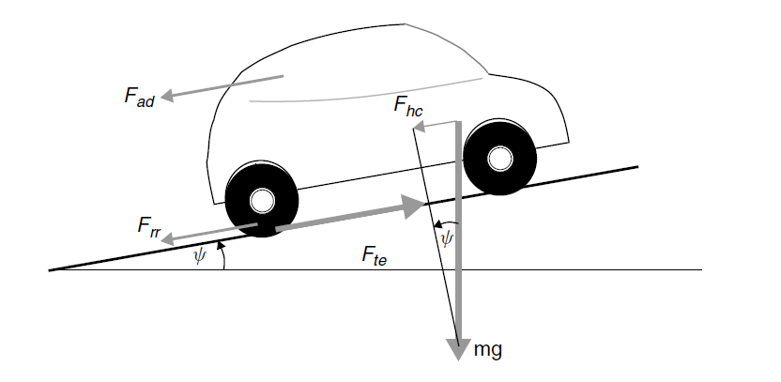
Kräfte auf ein Fahrzeug

Slide 6
Modell für elektrisch angetriebene Fahrzeuge
Modelle:
Energieverbrauchsmodell
Instanz von Batterie, Elektromotor und Fahrzeug
Batterie
Capazität
DoD
ETC.
Elektromotor
ETC.

Slide 7
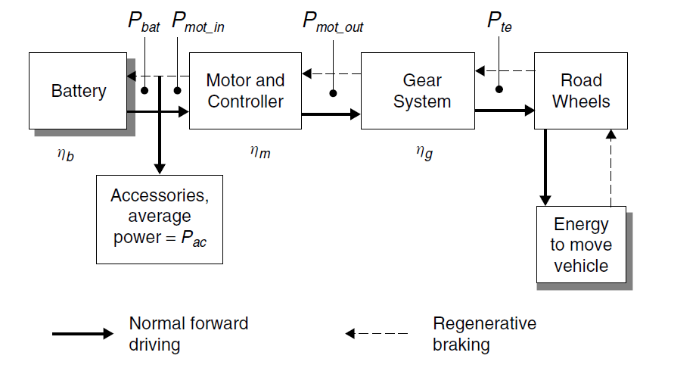
Fließrichtung der Energie

Slide 8




Vorgang der Energieberechnung
Berechnung von Fte and Pte
Berechnung der Motor Power
Berechnung der angular Geschwindigkeit des Fahrzeuges

Slide 9

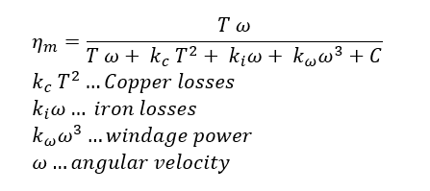

Vorgang der Energieberechnung
Berechnung der Torque
Berechnung der Motoreffizienz
Berechnung der Power in den Motor

Slide 10



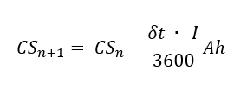
Vorgang der Energieberechnung
Addieren der Accessory Power zu Pac
Berechnung der derzeitigen Stromstärke in der Batterie
Change state of Battery

Slide 11
Modell für Hybridfahrzeuge
Strategien von Hybridfahrzeugen:
Microhybrid
Mildhybrid
Fullhybrid
Strategie | Engine Start/Stop | Regenerative Braking | Motor Assist | Electric Drive
Micro | Yes | Slight | Slight | No
Mild | Yes | Yes | Yes | No
Full | Yes | Yes | Yes | Yes

Slide 12
Vielen Dank für Ihre Aufmerksamkeit!

